Slide 1

2018程序设计实践课程
总结报告
xxx（队长）
xxx
xxx
汇报人：xx
时间：2018年12月30日

Slide 2

目 录
CONTENTS
程序框架
02
03
04
01
功能介绍
运行展示
队员分工

Slide 3


程序框架
|异常处理设计 |
| 函数设计 |
| 存储设计 |
| 页面设计 |
01

Slide 4
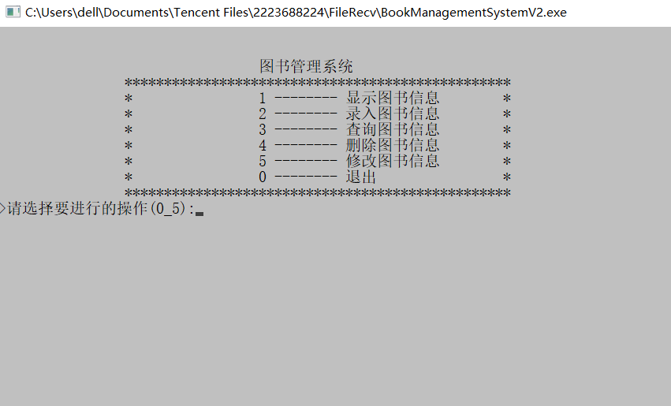
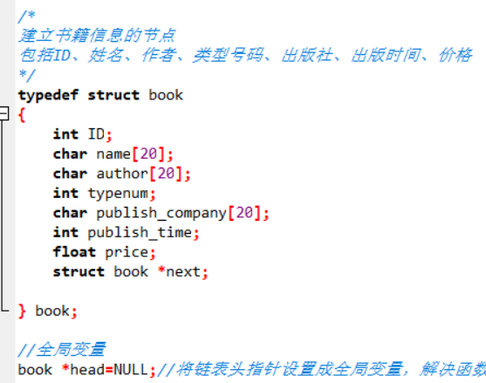
01
架框序程
页面设计
储存设计
调用了windows库，将运行页面主颜色设计成悦目的银色，每次操作结束后，都会清理页面，做到整洁。
建立结构体存储图书信息，包括登录号、书名、作者名、分类号、出版单位、出版时间、价格。建立单链表实现所有图书的信息存储

Slide 5
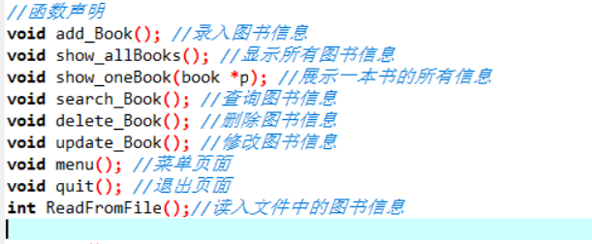
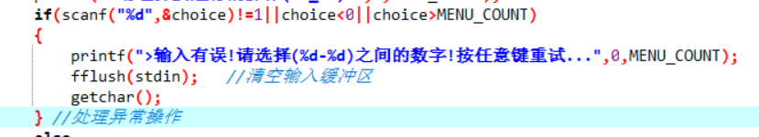
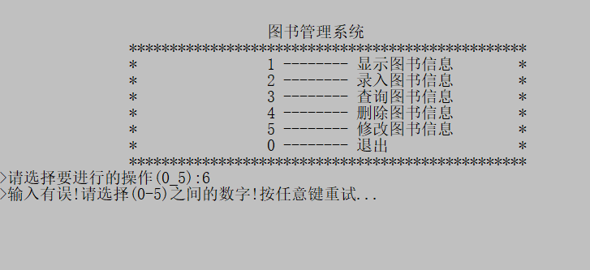
01
架框序程
函数功能设计
异常处理设计
设计实现了显示图书信息函数、录入图书信息函数、查询图书信息函数、删除图书信息函数、修改图书信息函数。
针对某些异常、非法输入，设计异常处理防止程序直接退出。

Slide 6
02
功能介绍
| 更新图书信息 |
| 删除图书信息 |
| 查询图书信息 |
| 录入图书信息 |
| 显示图书信息|

Slide 7


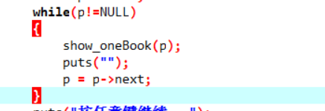
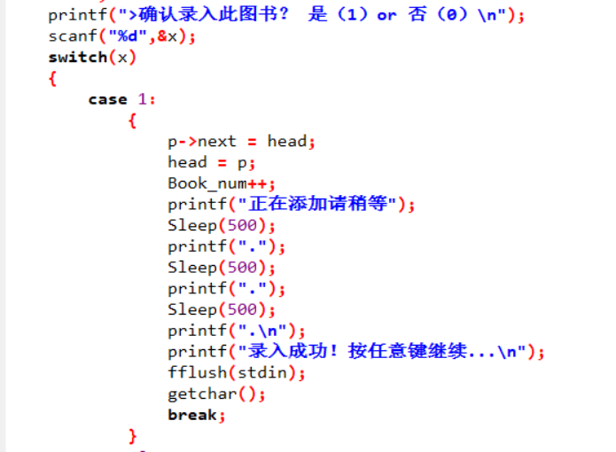
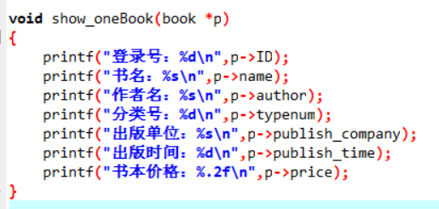


02 功能介绍
02
绍介能功
1
点击输入标题内容
2
点击输入标题内容
点击输入本栏的具体文字简明扼要的说明分项内容。
点击输入本栏的具体文字简明扼要的说明分项内容。
3
点击输入标题内容
点击输入标题内容
4
显示图书信息函数
遍历图书结点，将所有结点对应的结构体成员输出。
录入图书信息函数
输入需要录入的图书的各类信息，最后确定是否输入。
点击输入本栏的具体文字简明扼要的说明分项内容。
点击输入本栏的具体文字简明扼要的说明分项内容。

Slide 8
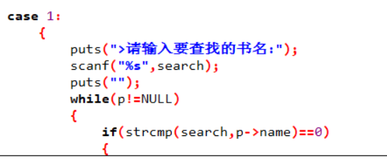
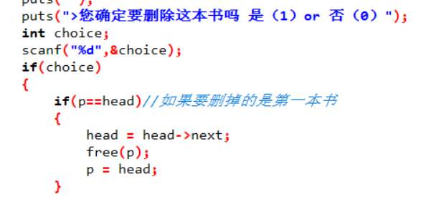
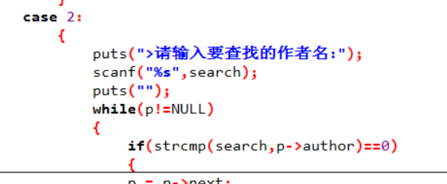
02 功能介绍
02
绍介能功
1
点击输入标题内容
2
点击输入标题内容
点击输入本栏的具体文字简明扼要的说明分项内容。
点击输入本栏的具体文字简明扼要的说明分项内容。
3
点击输入标题内容
点击输入标题内容
4
查询图书信息函数
按照书名或者作者，遍历图书链表，进行查询操作。
点击输入本栏的具体文字简明扼要的说明分项内容。
删除图书信息函数
遍历图书链表，将链表中与用户输入的需删除的图书进行匹配，完成删除操作。
点击输入本栏的具体文字简明扼要的说明分项内容。

Slide 9
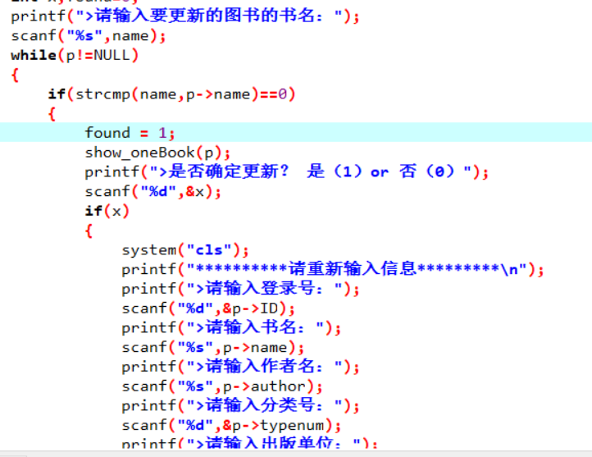
02 功能介绍
02
绍介能功
1
点击输入标题内容
2
点击输入标题内容
点击输入本栏的具体文字简明扼要的说明分项内容。
点击输入本栏的具体文字简明扼要的说明分项内容。
更新图书信息函数
遍历图书链表找到需要更新的图书、确认是否更新、输入更新后信息......
3
点击输入标题内容
点击输入标题内容
4
点击输入本栏的具体文字简明扼要的说明分项内容。
点击输入本栏的具体文字简明扼要的说明分项内容。

Slide 10
| 结束页面展示 |
| 主要功能展示 |
| 清理页面展示 |
| 开始页面展示 |
运行展示
03

Slide 11
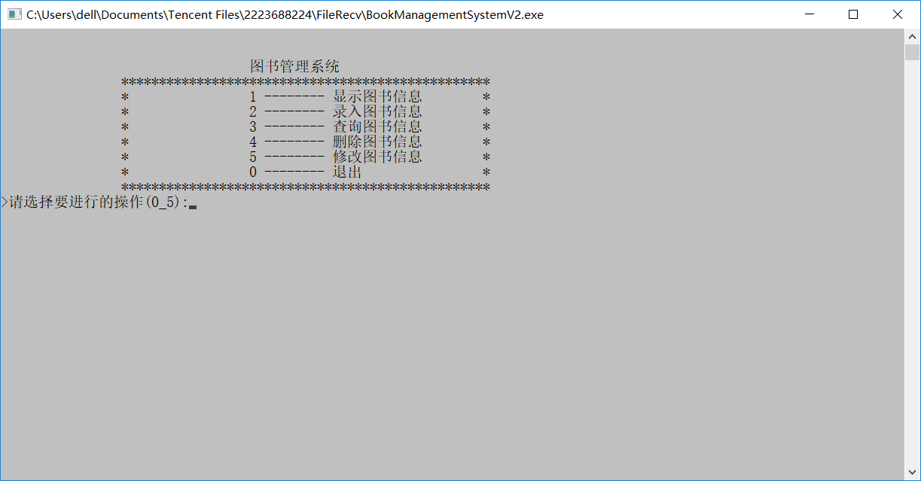
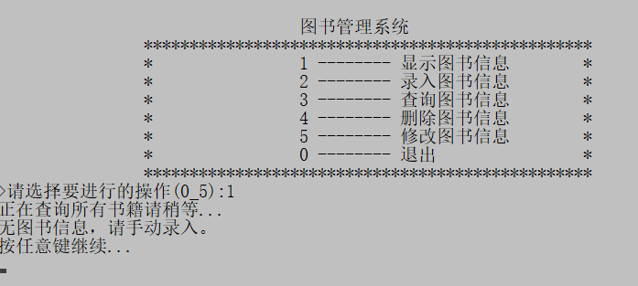
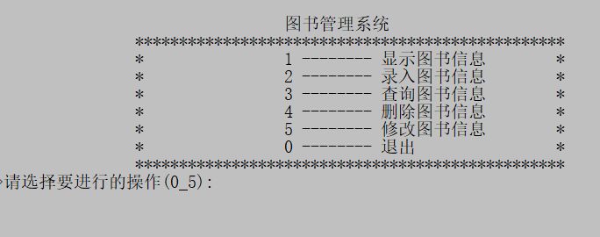
03
示展行运
开始页面展示
清理页面展示

Slide 12
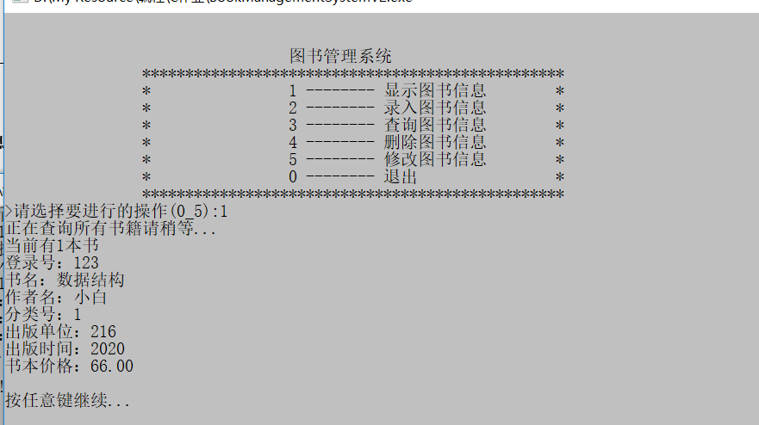
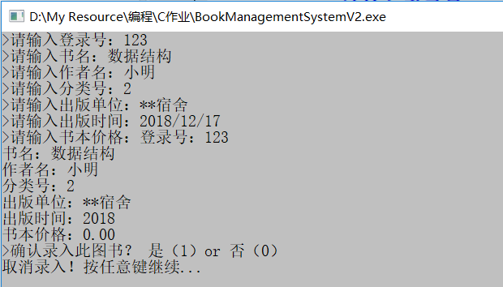
03
示展行运
显示图书信息功能展示
录入图书信息功能展示

Slide 13
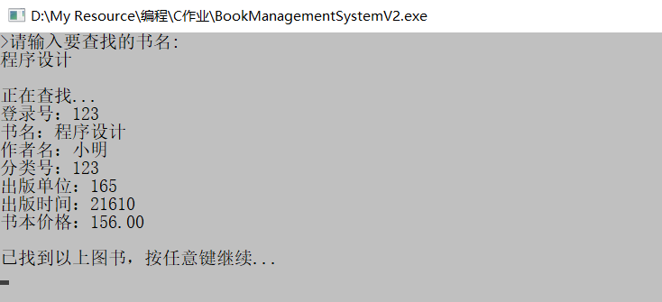
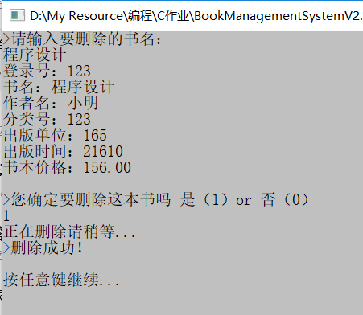
03
示展行运
查询图书信息功能展示
删除图书信息功能展示

Slide 14
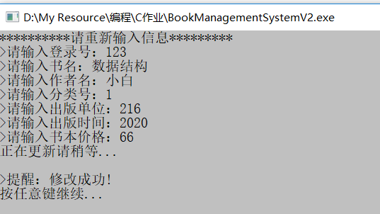
03
示展行运
更新图书信息功能展示

Slide 15
队员分工
04

Slide 16


04
队员分工
xxx
我们坚持以客户为中心，快速响应客户需求持续为客户创造长期价值进而成就客户
xxx
我们坚持以客户为中心，快速响应客户需求持续为客户创造长期价值进而成就客户
xxx
我们坚持以客户为中心，快速响应客户需求持续为客户创造长期价值进而成就客户
xx
我们坚持以客户为中心，快速响应客户需求持续为客户创造长期价值进而成就客户

Slide 17
谢谢大家的观看

